Slide 1
OSS 최종프로젝트 -IdeaHub-
201514662 김경훈

Slide 2

작품들에
대한 정보전달
대회들에
대한 정보전달

Slide 3
역할
서류화
Jclould에 테스트 플랫폼 구축
User로서 메인개발자 피드백주기
서브개발자

Slide 4
전체적인 구조파악

Slide 5
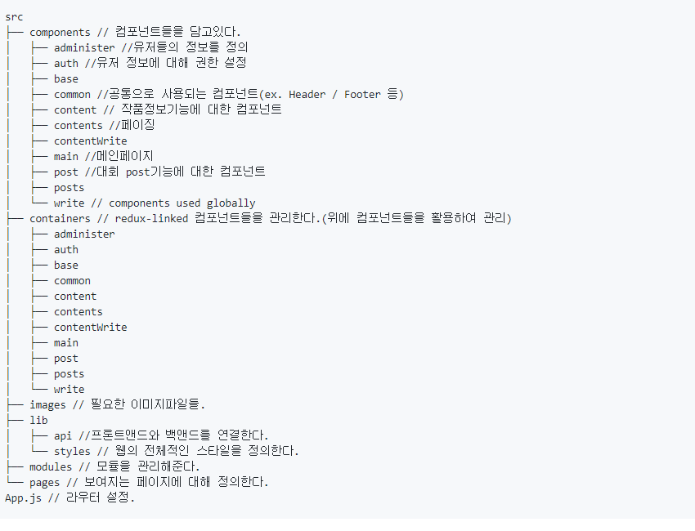
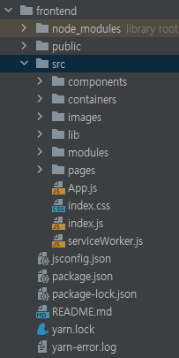

Slide 6
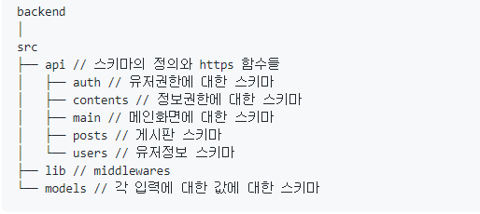
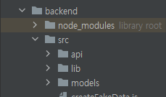

Slide 7
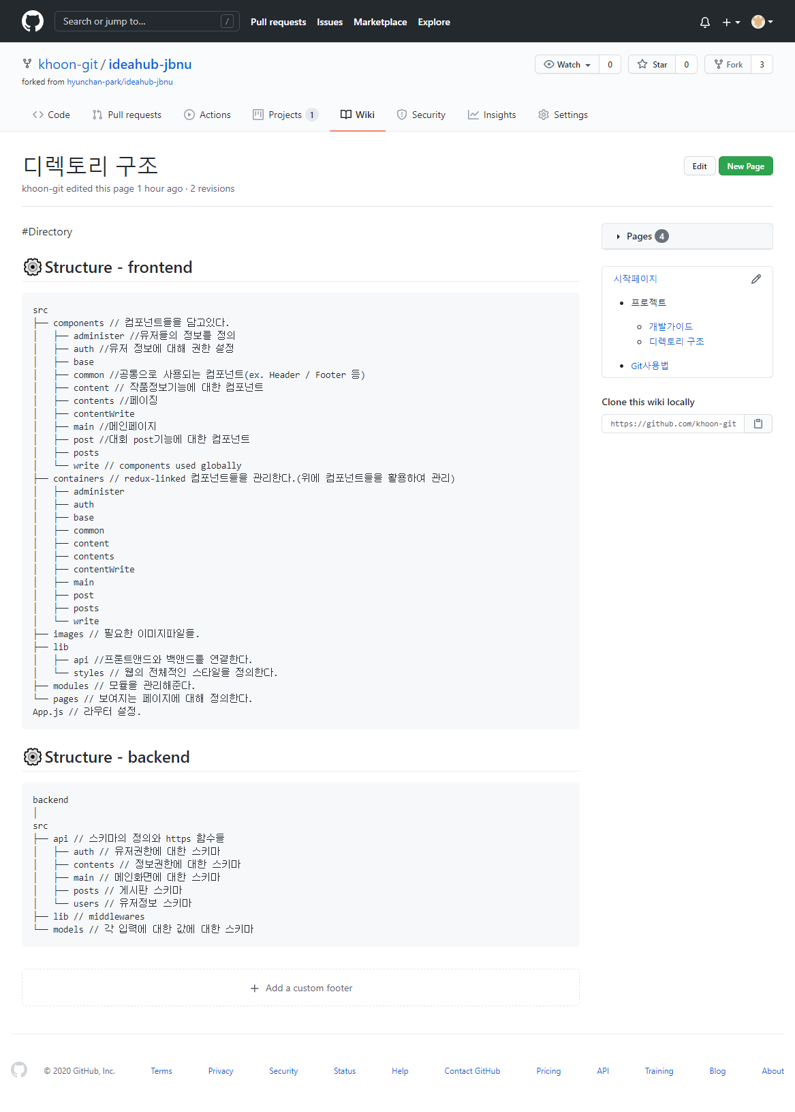

Slide 8
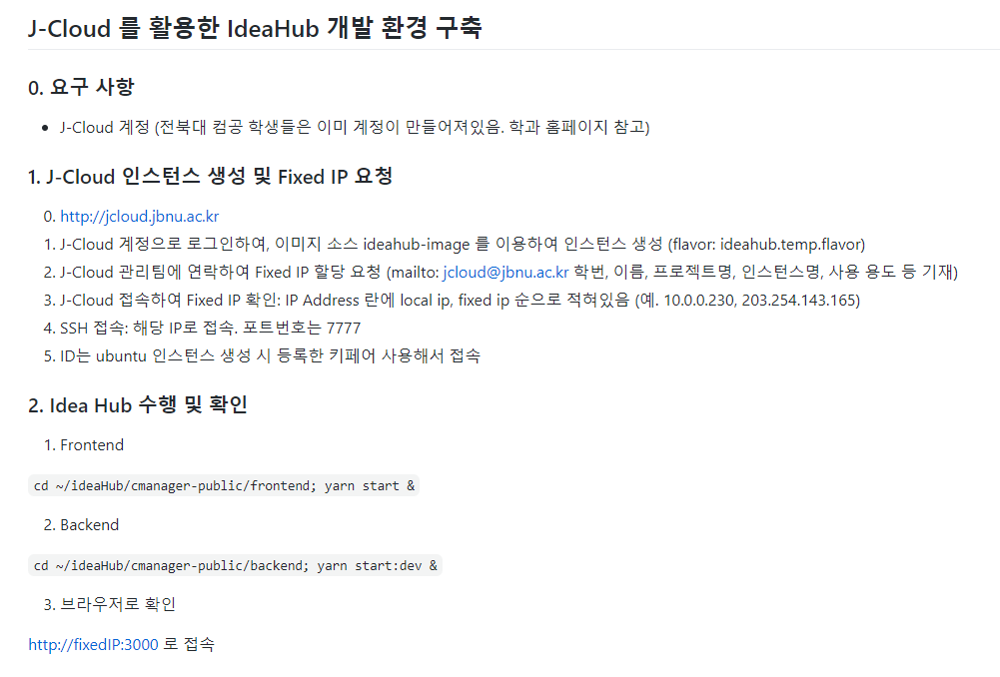

Slide 9
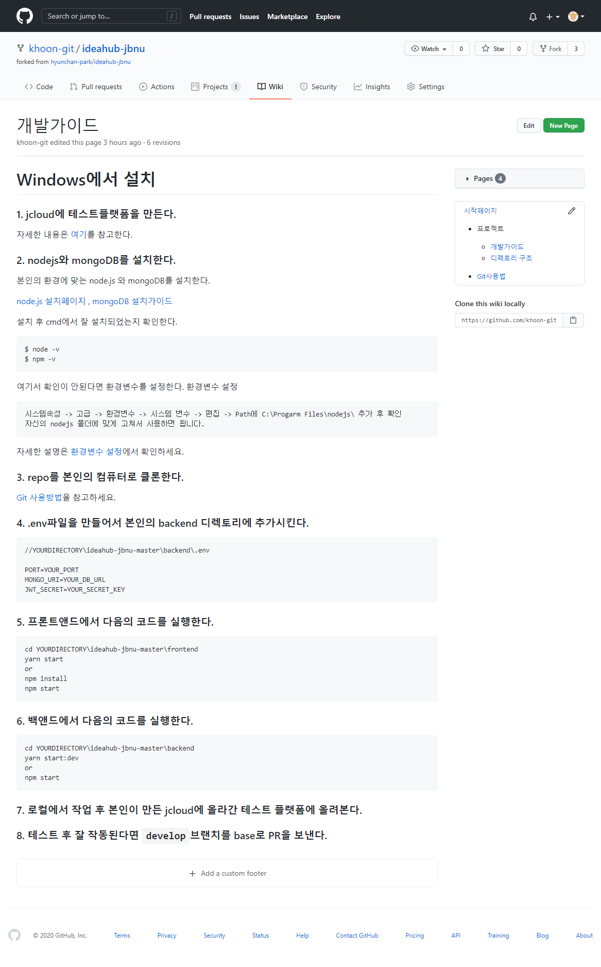

Slide 10
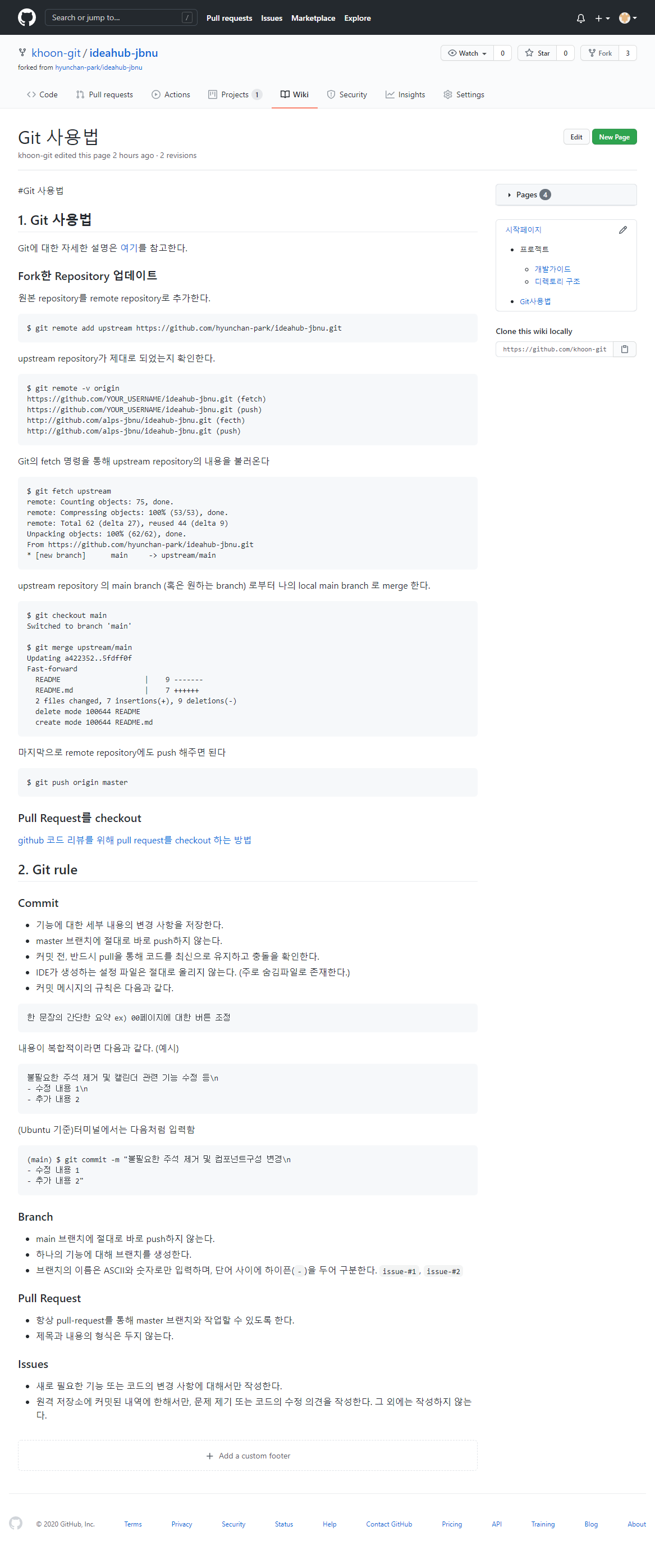

Slide 11
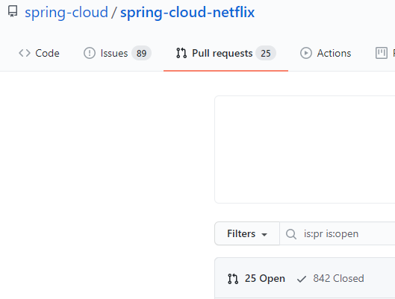
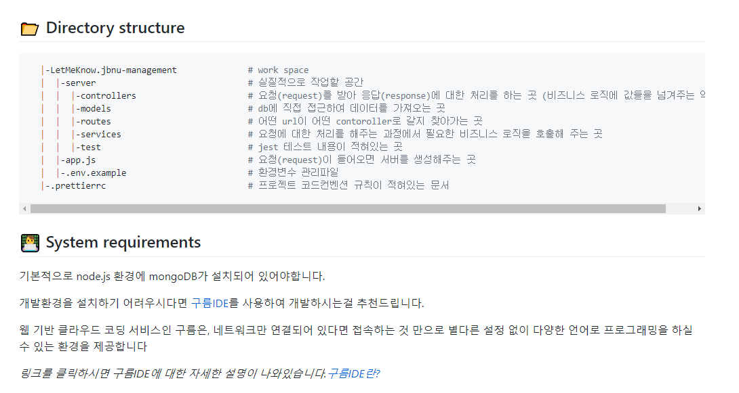

Slide 12
느낀 점

Slide 13
감사합니다!

